Slide 1

UBND QUẬN LONG BIÊN Trường mầm non Long Biên
Giáo án: Lĩnh vực PTTM
Chủ đề , sự kiện: Thực vật
Đề tài : Làm hoa hướng dương từ nguyên vật liệu thiên nhiên
( đề tài)
Lứa tuổi : 4-5tuổi
Số lượng : 25 trẻ
Thời gian : 25-30 phút
Giáo viên : Đinh Thị Hồng Phấn

Slide 2
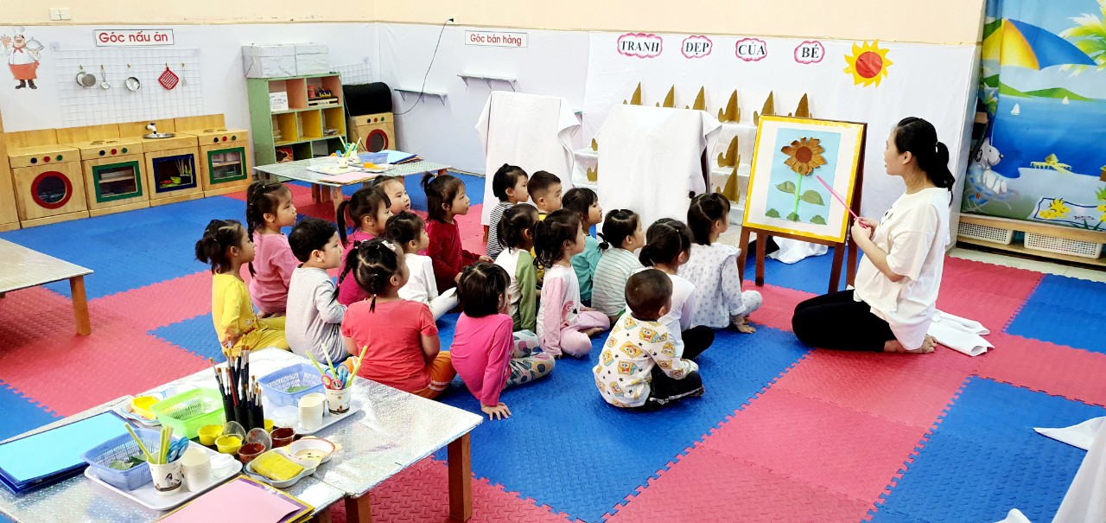

Slide 3
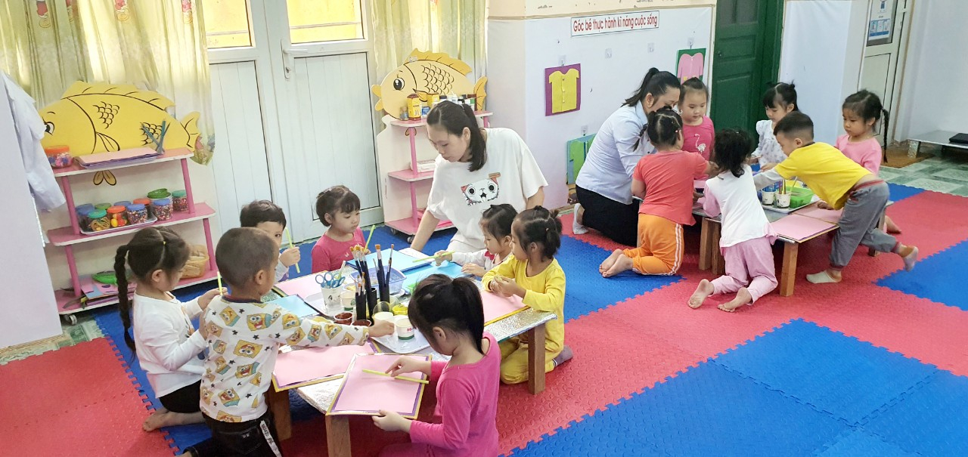

Slide 4
